Slide 1


0

Slide 2









P u b l i c E l e c t r o n i c P r o c u r e m e n t S y s t e m
خرید خطی،نوع خریدمتوسط
وزارت صنعت، معدن وتجارت
بهار 1393
تهیه شده در شرکت بهسازان

Slide 3


P u b l i c E l e c t r o n i c P r o c u r e m e n t S y s t e m
گام های اجرایی
فهرست
ورود به سامانه خرید جزئی و متوسط
2

Slide 4
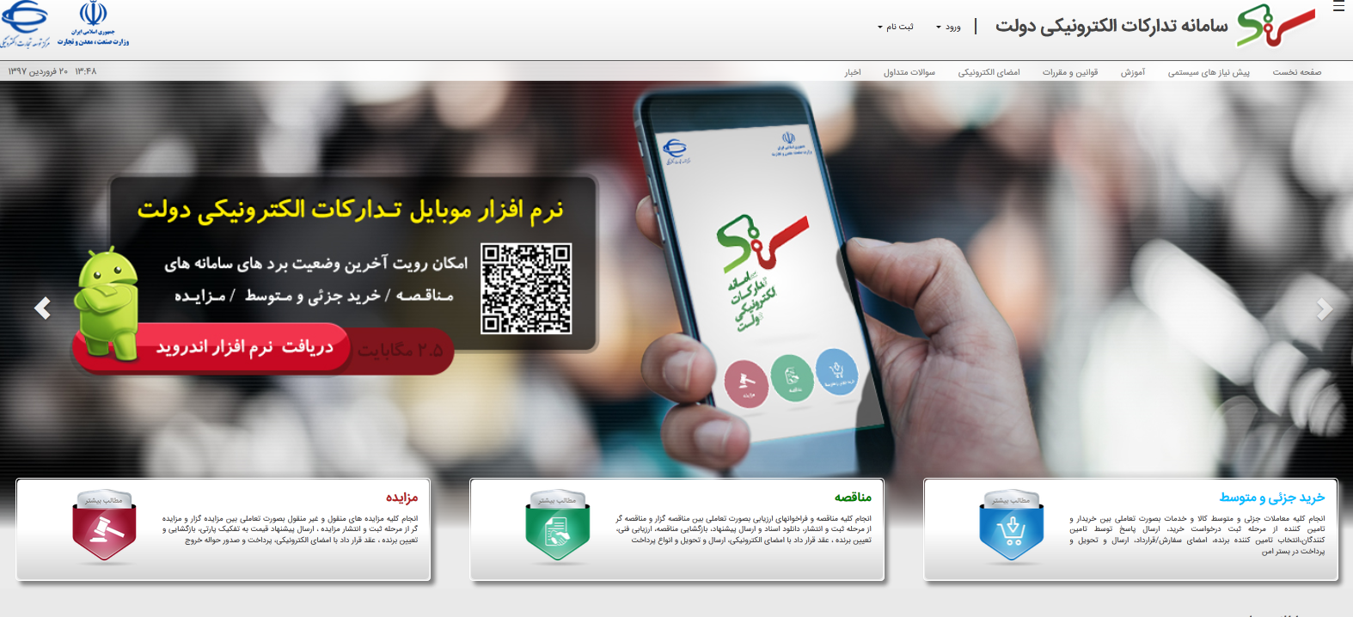
کلیک جهت ورود به سامانه
3

Slide 5
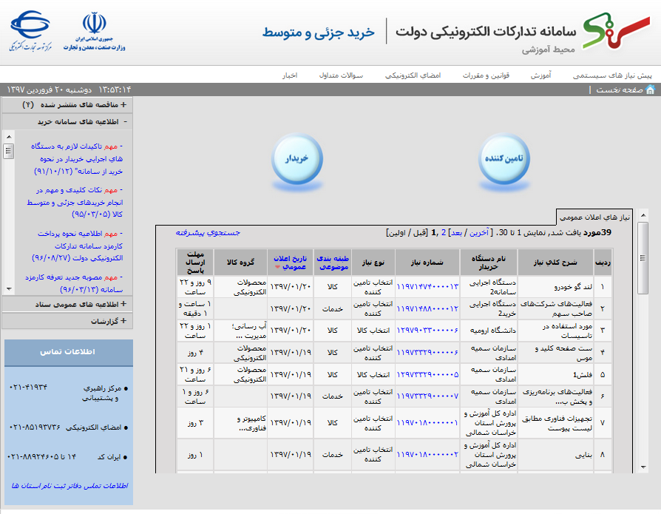
کلیک جهت ورود به صفحه لاگین
گام های اجرایی
فهرست
4

Slide 6
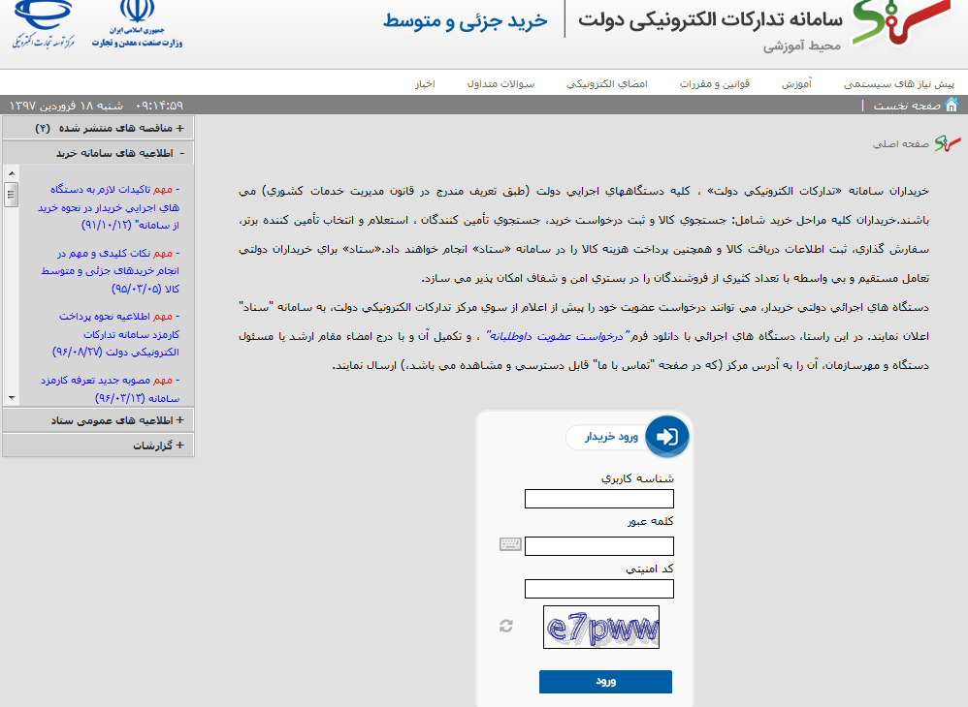
گام های اجرایی
فهرست
شناسه کاربری با حروف بزرگ
کلمه عبور با حروف کوچک
کوچک و بزرگ بودن حروف تفاوتی ندارد
کلیک جهت ورود به کارتابل
5

Slide 7
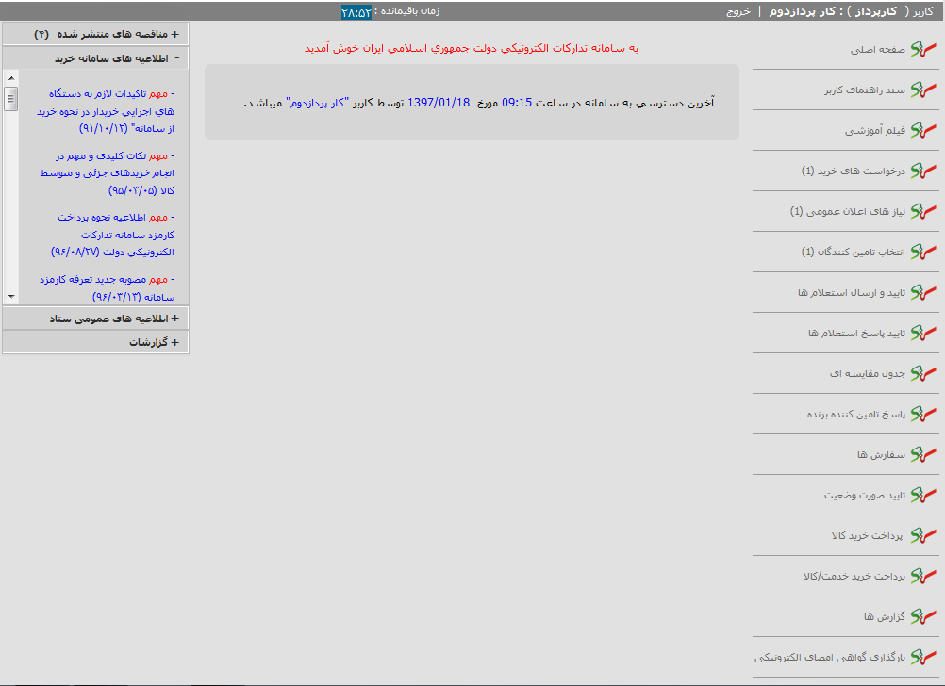
گام های اجرایی
فهرست
6

Slide 8
P u b l i c E l e c t r o n i c P r o c u r e m e n t S y s t e m
گام های اجرایی
فهرست
جستجو و انتخاب کالا
7

Slide 9
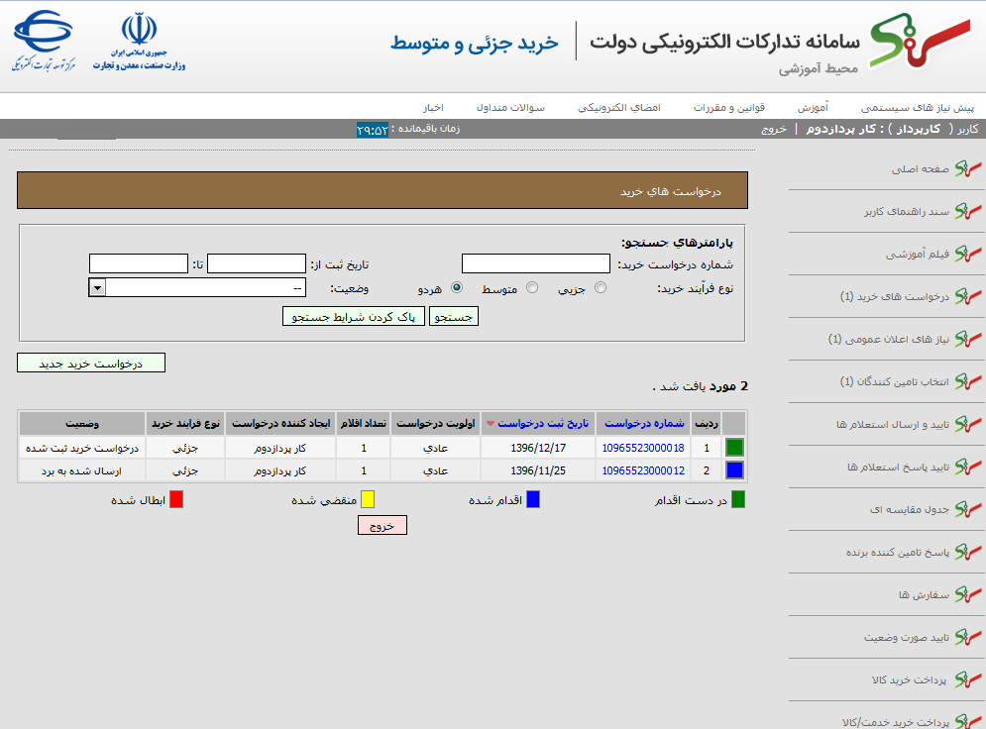
گام های اجرایی
فهرست
8

Slide 10
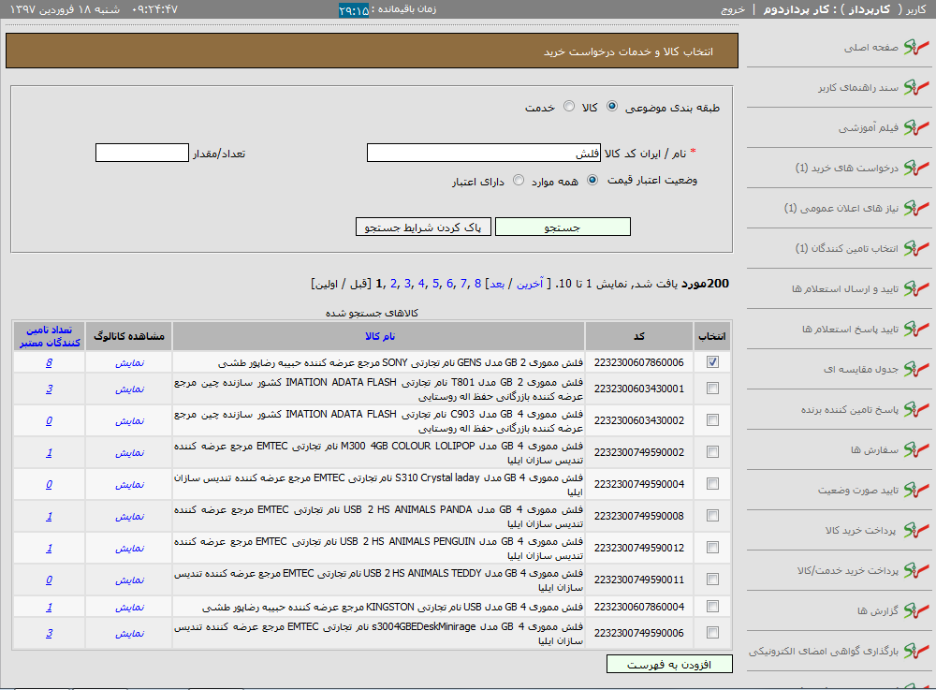
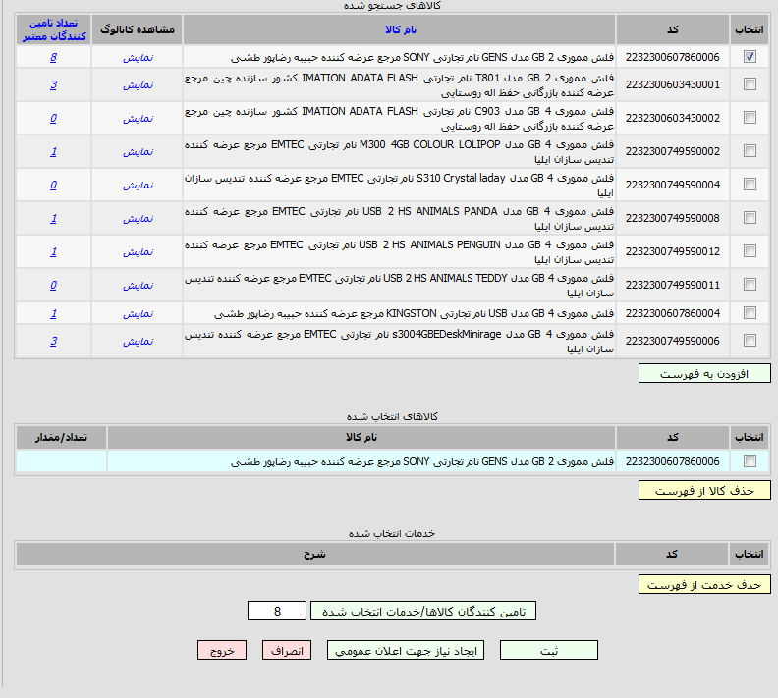
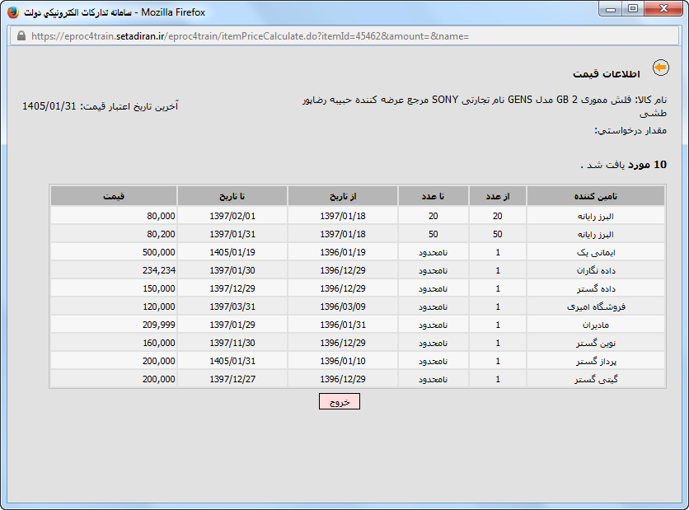
ورود نام کالا یا ایران کد کالا
گام های اجرایی
فهرست
تذکر: وارد نمودن تعداد کالا کارپرداز را در هنگام جستجو محدود می نماید
9

Slide 11
P u b l i c E l e c t r o n i c P r o c u r e m e n t S y s t e m
گام های اجرایی
فهرست
ثبت درخواست خرید(کارپرداز)
10

Slide 12
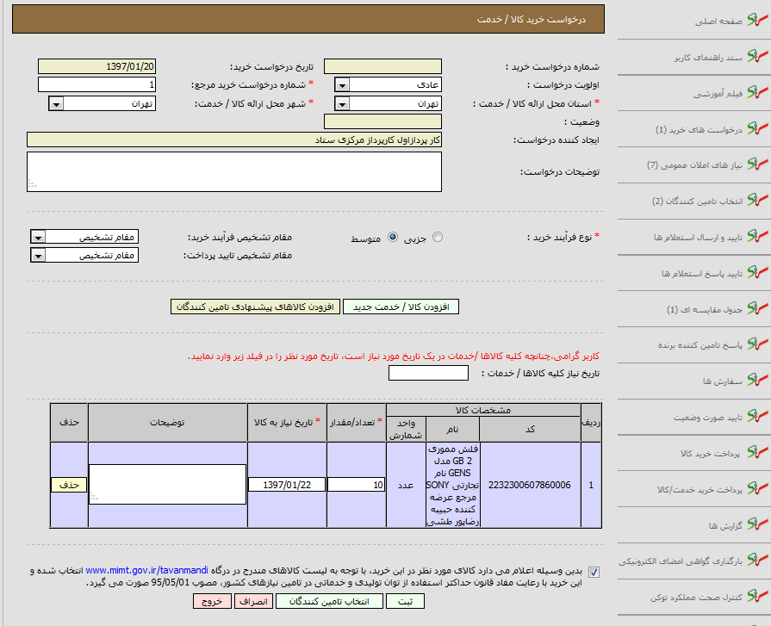
گام های اجرایی
فهرست
نکمیل نمودن موارد ستاره دار
انتخاب نوع فرآیند خرید
در نوع خرید متوسط انتخاب مقام تشخیص فرایند خرید و پرداخت الزامی است.
11

Slide 13
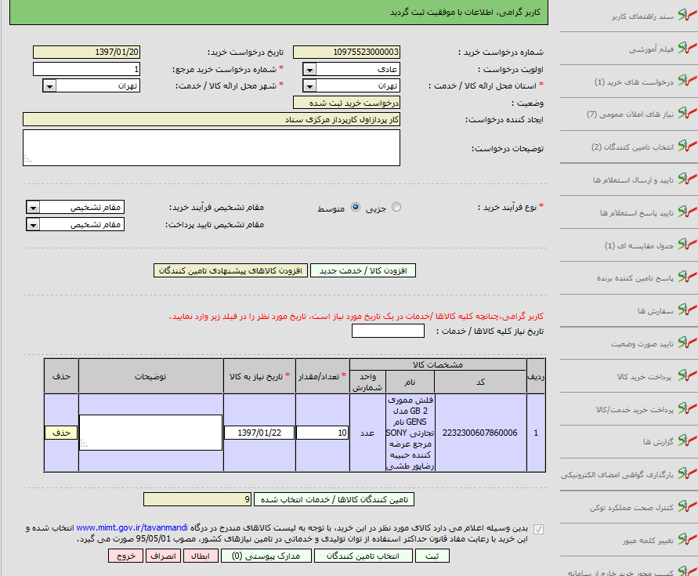
گام های اجرایی
فهرست
12

Slide 14
P u b l i c E l e c t r o n i c P r o c u r e m e n t S y s t e m
گام های اجرایی
فهرست
انتخاب تامین کننده جهت ارسال استعلام
(در صورت وجود تامین کننده فعال)
13

Slide 15
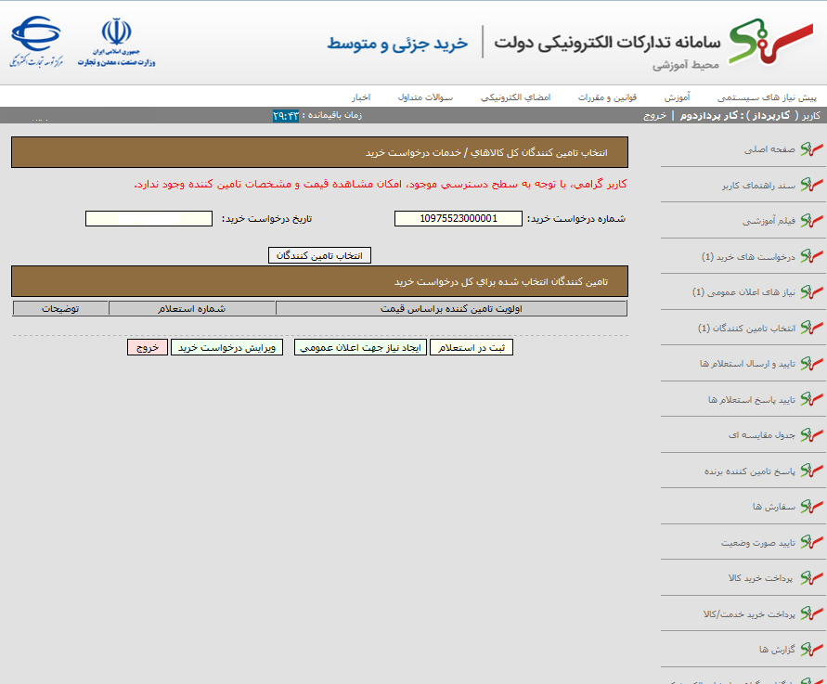
گام های اجرایی
فهرست
کلیک جهت انتخاب تامین کننده
14

Slide 16
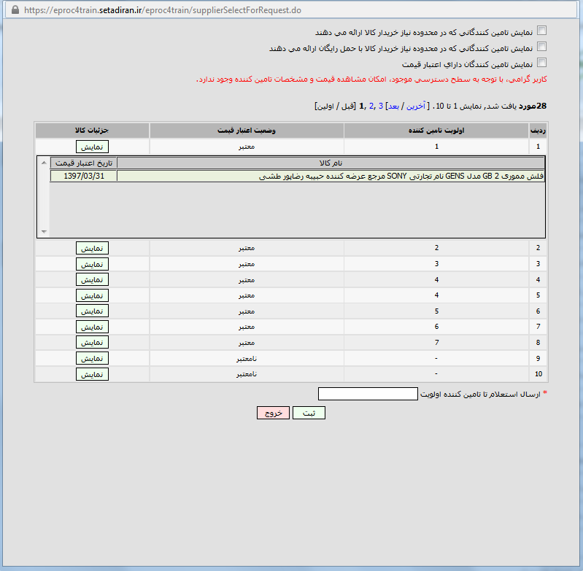
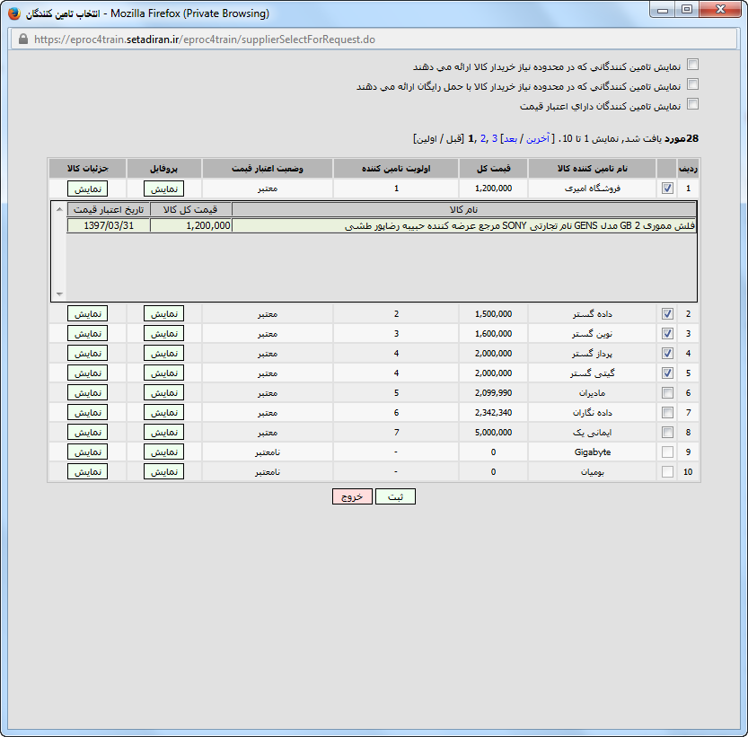
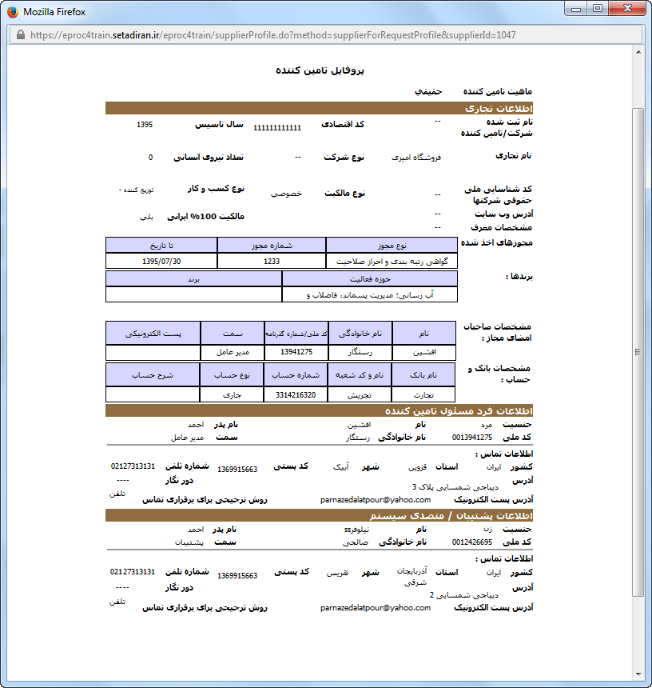
گام های اجرایی
فهرست
کارپرداز بدون دسترسی رویت قیمت ها
فقط اولویت ها را می تواند در کادر وارد نماید.
15

Slide 17
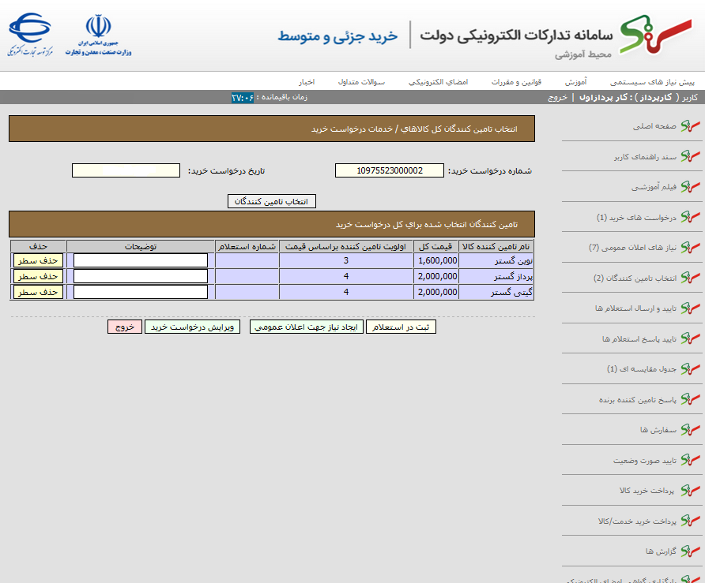
گام های اجرایی
فهرست
16

Slide 18
P u b l i c E l e c t r o n i c P r o c u r e m e n t S y s t e m
گام های اجرایی
فهرست
تائید و ارسال استعلام توسط مقام تشخیص
17

Slide 19
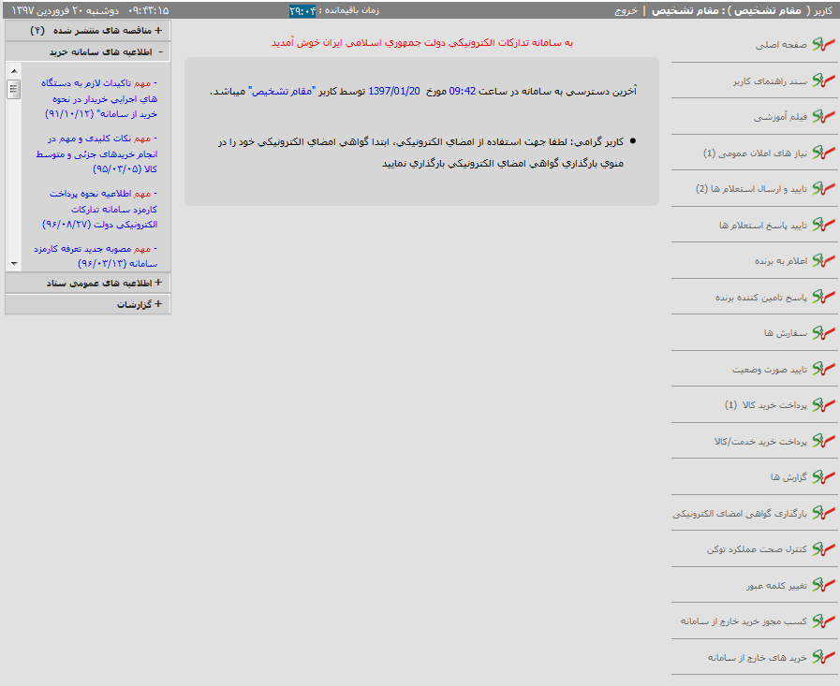
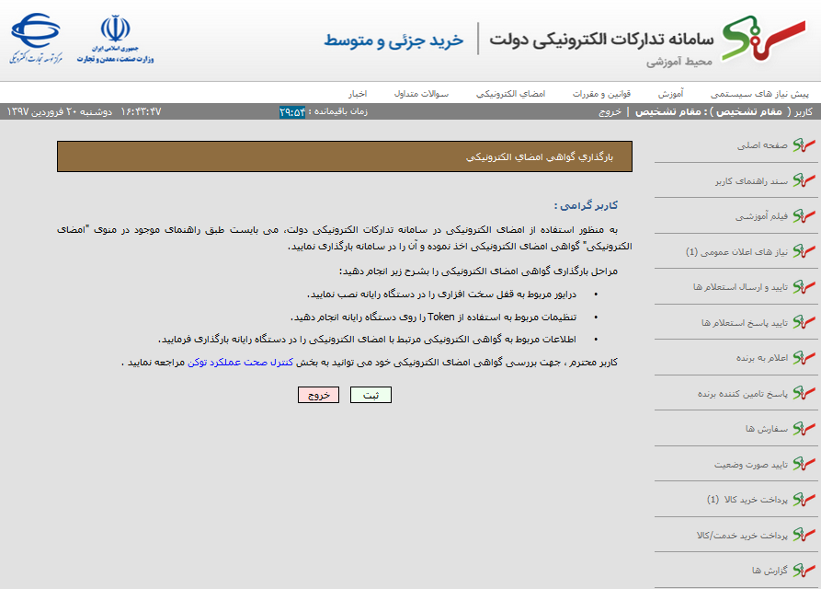
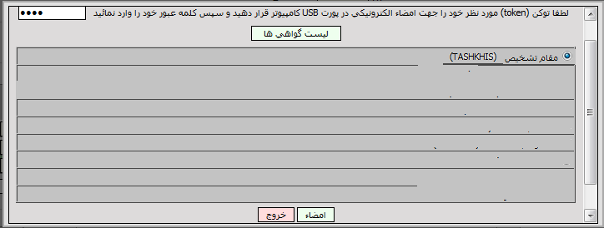
گام های اجرایی
فهرست
در ابتدا مقام تشخیص بارگذاری گواهی امضا را در سامانه انجام میدهد.
18

Slide 20
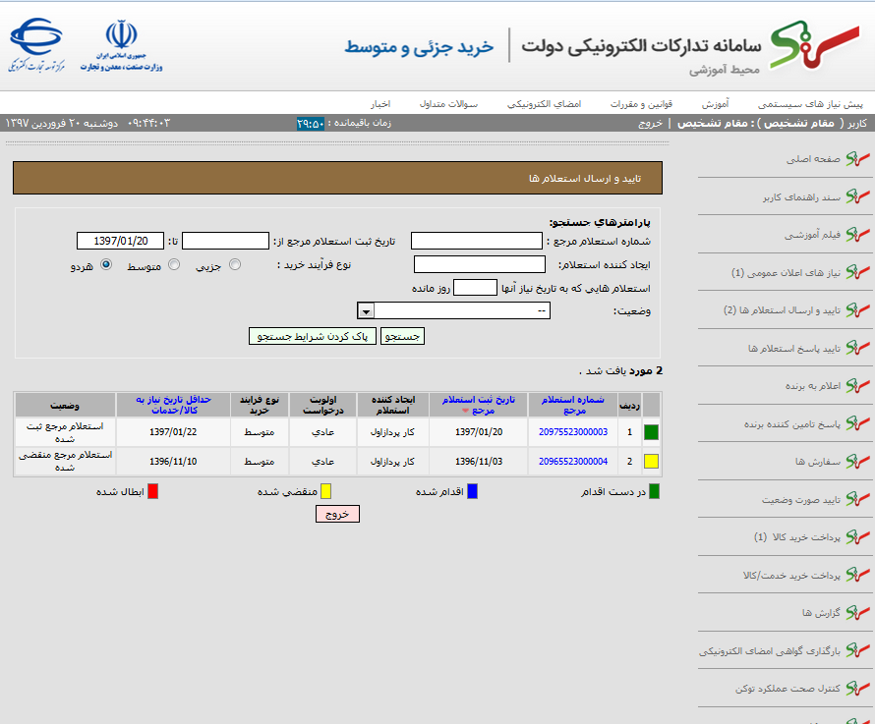
گام های اجرایی
فهرست
19

Slide 21
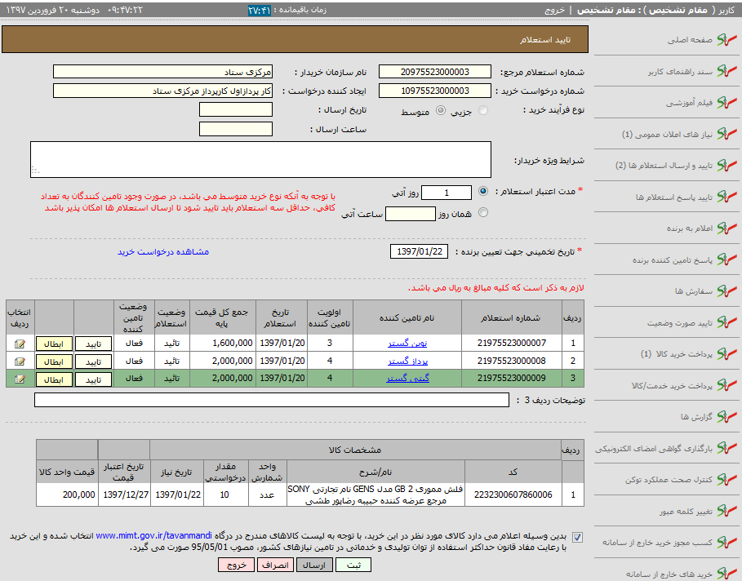
نکته:
مدت اعتبار استعلام و تاریخ تعیین برنده طبق تاریخ نیاز که در جدول انتهایی فرم میباشد در نظر گرفته میشود.
در صورتیکه مقام تشخیص تامین کننده ای را ابطال نماید می تواند از لینک مشخص شده تامین کننده دیگری انتخاب نماید.
گام های اجرایی
فهرست
نکته:
تاریخ تعیین برنده نباید بزرگتر از تاریخ نیاز کالا باشد.
20

Slide 22
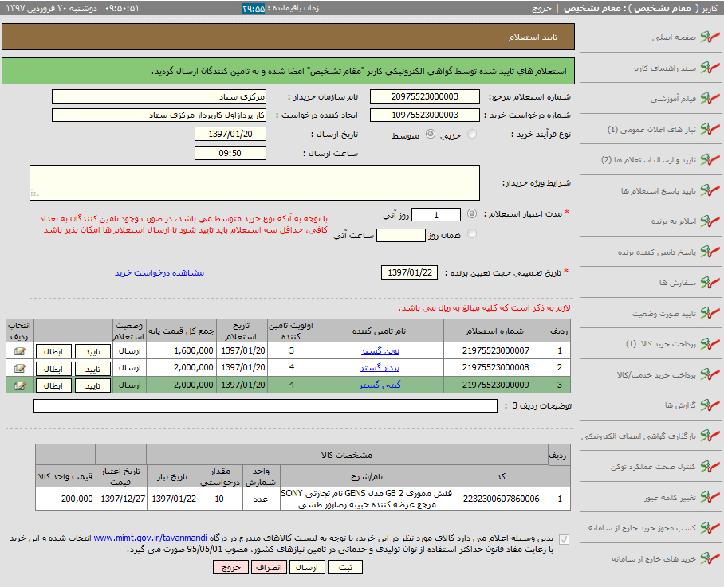
گام های اجرایی
فهرست
21

Slide 23
P u b l i c E l e c t r o n i c P r o c u r e m e n t S y s t e m
گام های اجرایی
فهرست
تائید پاسخ استعلام ها(مقام تشخیص)
22

Slide 24
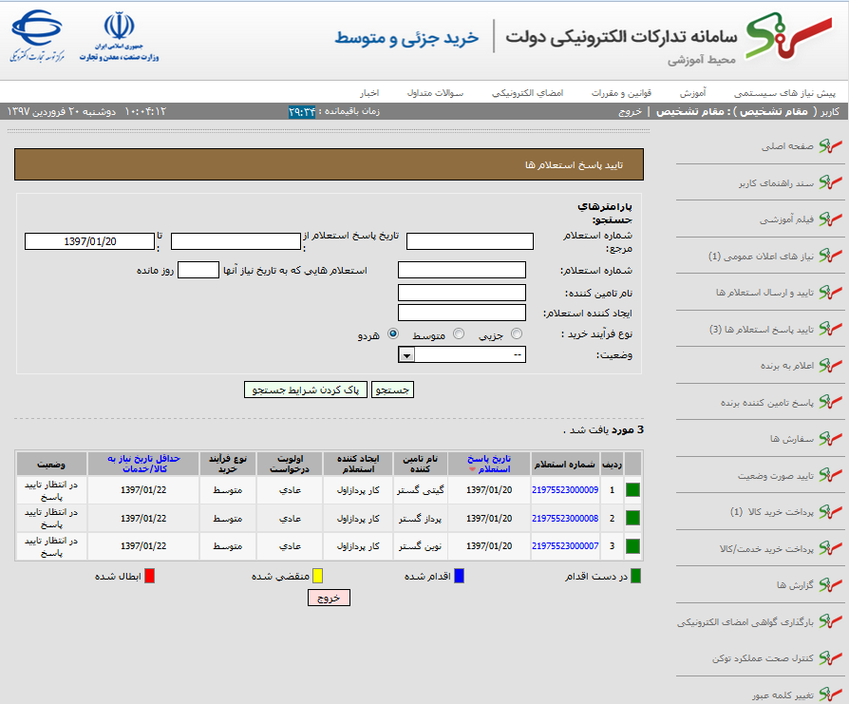
گام های اجرایی
فهرست
23

Slide 25
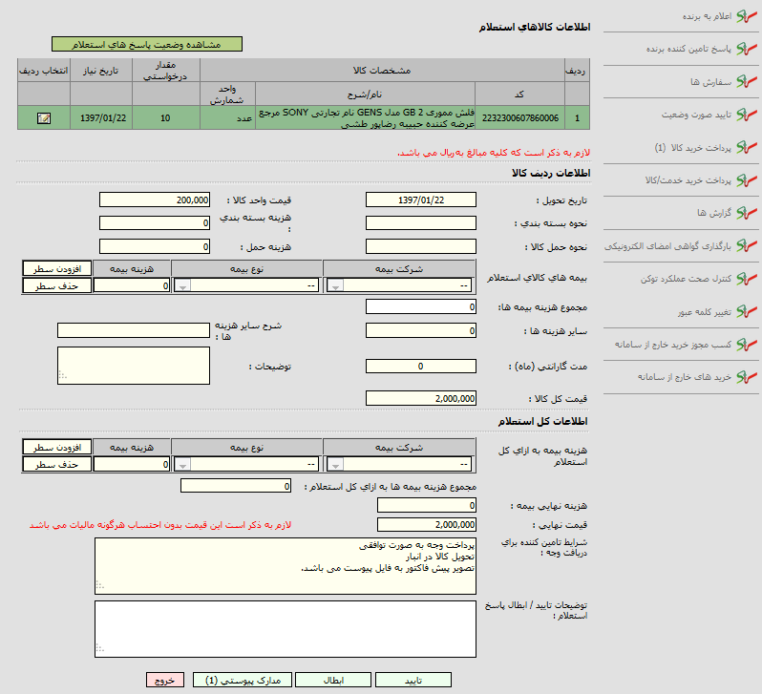
گام های اجرایی
فهرست
در صورت ابطال شرح ابطال الزامی است.
24

Slide 26
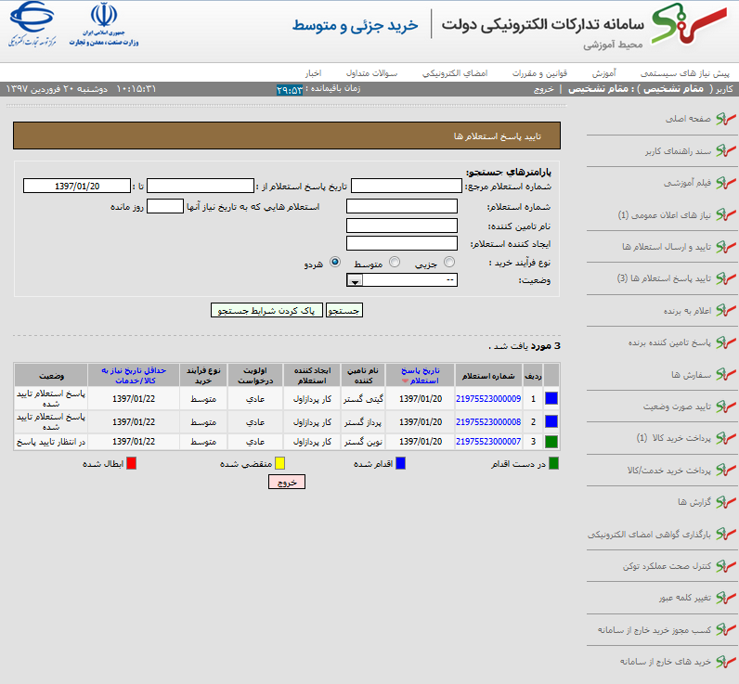
گام های اجرایی
فهرست
تمامی استعلام ها توسط مقام تشخیص تعیین تکلیف گردیده تا جدول مقایسه ای تشکیل گردد.
25

Slide 27
P u b l i c E l e c t r o n i c P r o c u r e m e n t S y s t e m
گام های اجرایی
فهرست
مشاهده جدول مقایسه ای،انتخاب تامین کننده برنده
کارپرداز
26

Slide 28
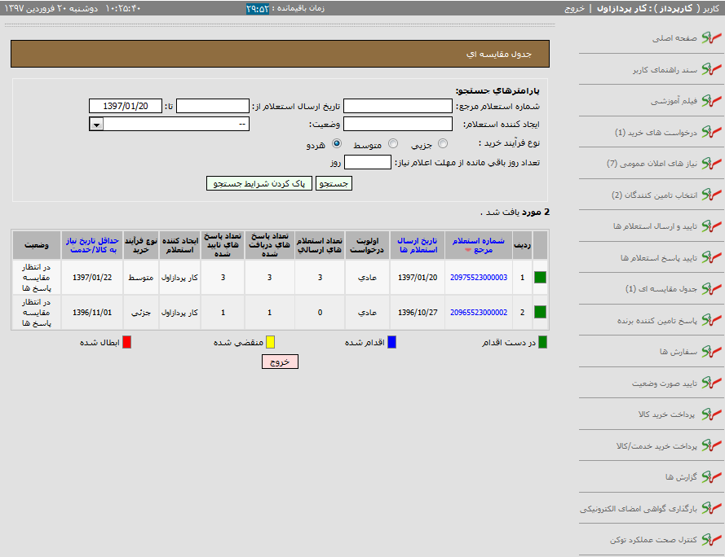
گام های اجرایی
فهرست
27

Slide 29
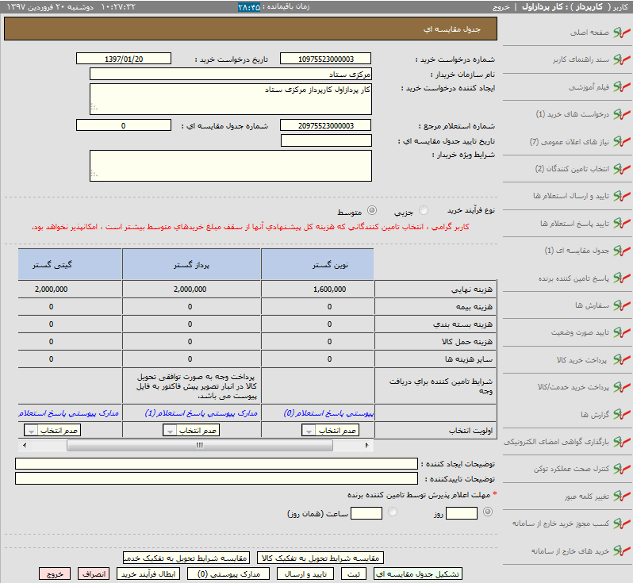
گام های اجرایی
فهرست
28

Slide 30
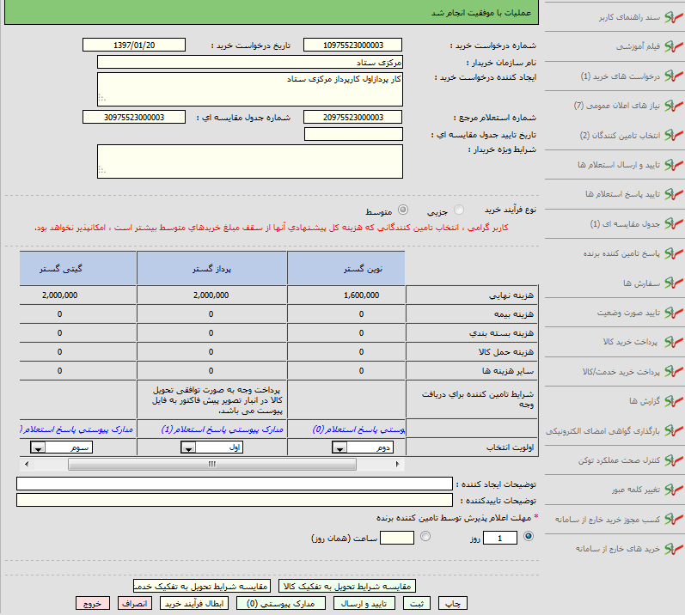
گام های اجرایی
فهرست
انتخاب برنده براساس اولویت
پیوست صورتجلسه کمیته فنی
29

Slide 31
P u b l i c E l e c t r o n i c P r o c u r e m e n t S y s t e m
گام های اجرایی
فهرست
اعلام به برنده توسط مقام تشخیص
30

Slide 32
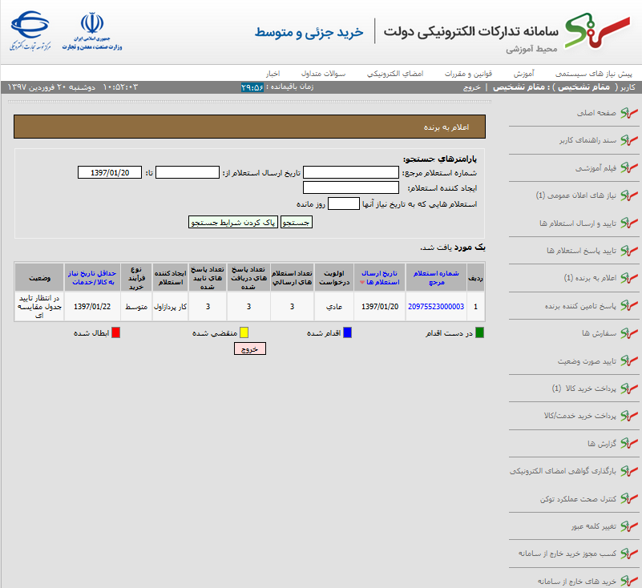
گام های اجرایی
فهرست
31

Slide 33
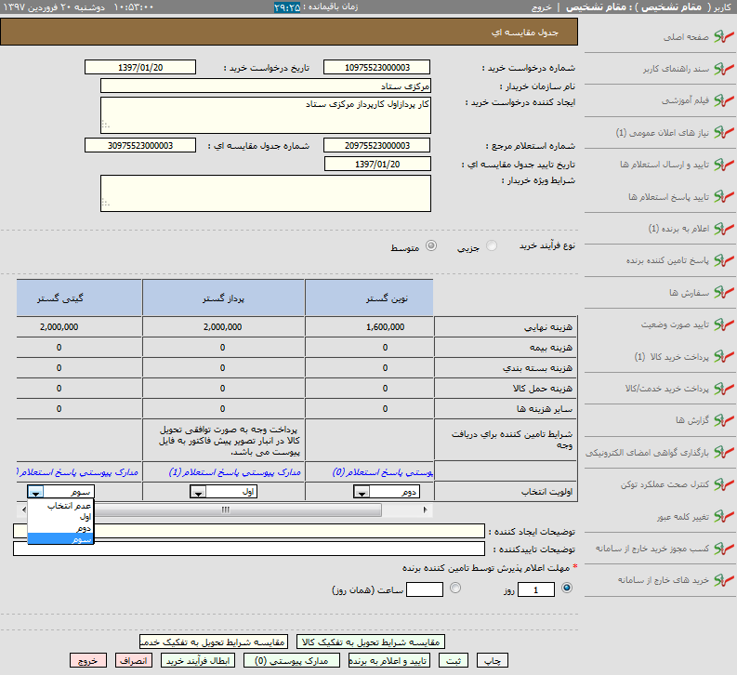
گام های اجرایی
فهرست
امکان تغییر اولویت ها برای مقام تشخیص وجود دارد.
32

Slide 34
P u b l i c E l e c t r o n i c P r o c u r e m e n t S y s t e m
گام های اجرایی
فهرست
اعلام به برنده دوم در صورت عدم آمادگی برنده اول
مقام تشخیص
33

Slide 35
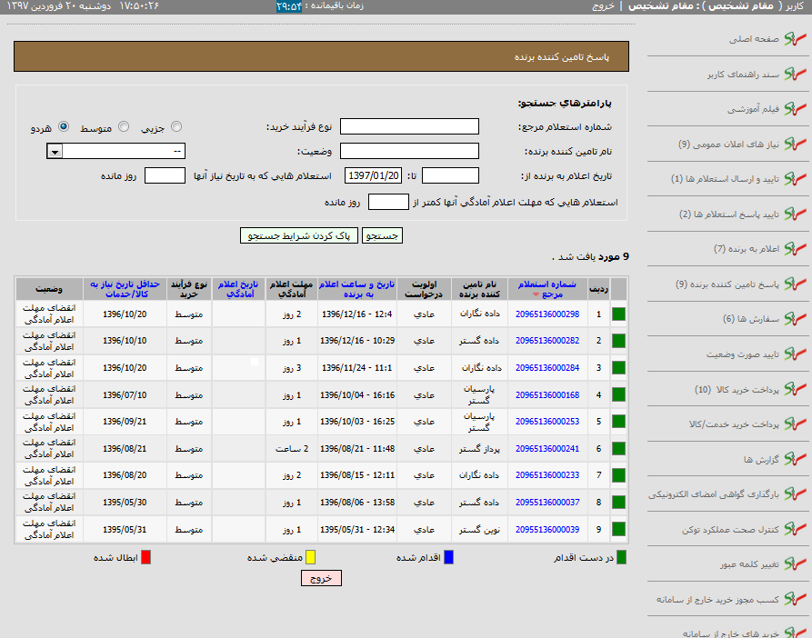
گام های اجرایی
فهرست
34

Slide 36
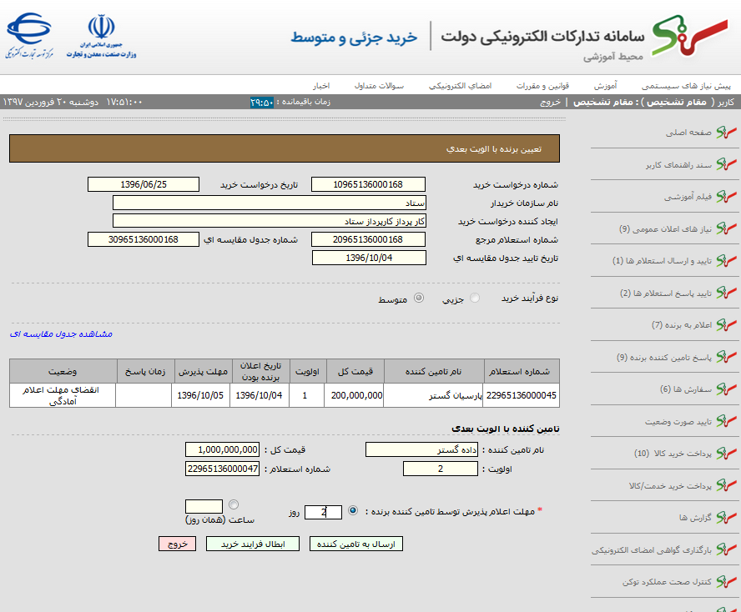
گام های اجرایی
فهرست
35

Slide 37
P u b l i c E l e c t r o n i c P r o c u r e m e n t S y s t e m
گام های اجرایی
فهرست
پاسخ تامین کننده برنده ، ایجاد سفارش
کارپرداز
36

Slide 38
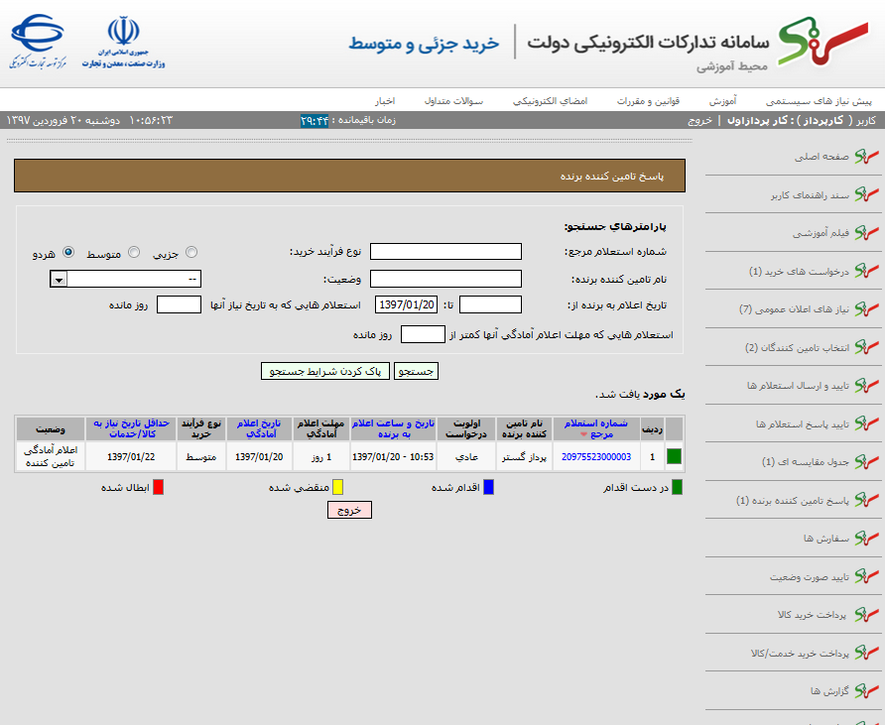
گام های اجرایی
فهرست
37

Slide 39
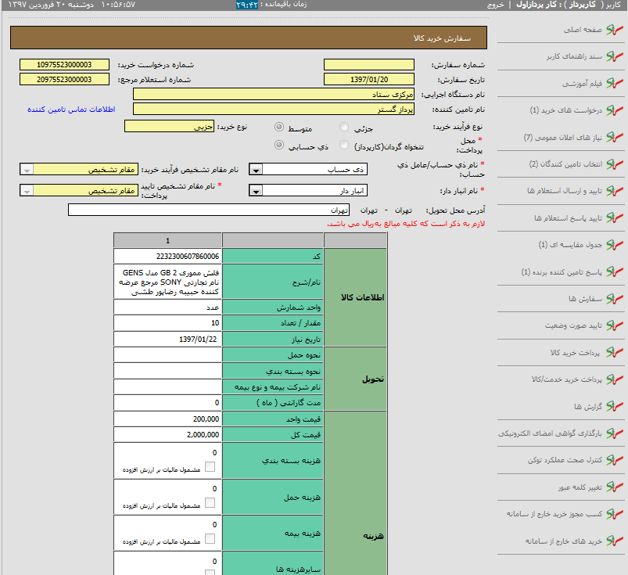
انتخاب مقام تشخیص ، ذیحساب ، انباردار
گام های اجرایی
فهرست
38

Slide 40
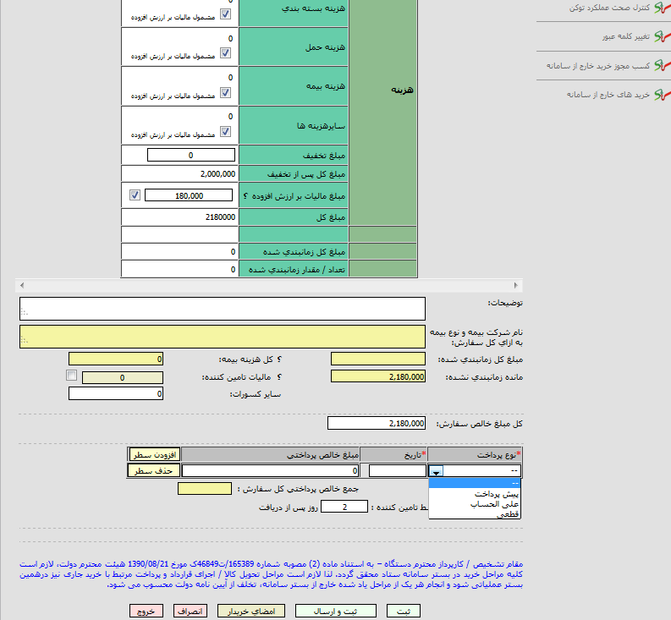
گام های اجرایی
فهرست
نکته:
پس از ثبت اولیه فرم سفارش
لینک زمانبندی تحویل و پرداخت در کادر مشخص شده با فلش فعال میگردد.
39

Slide 41
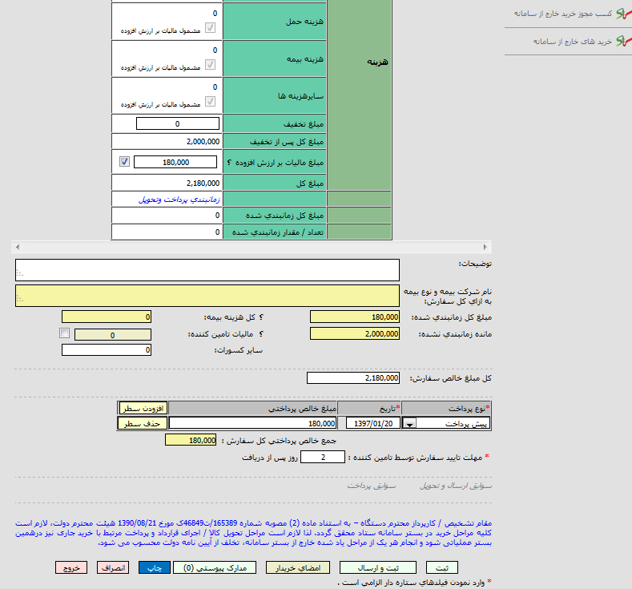
گام های اجرایی
فهرست
40

Slide 42
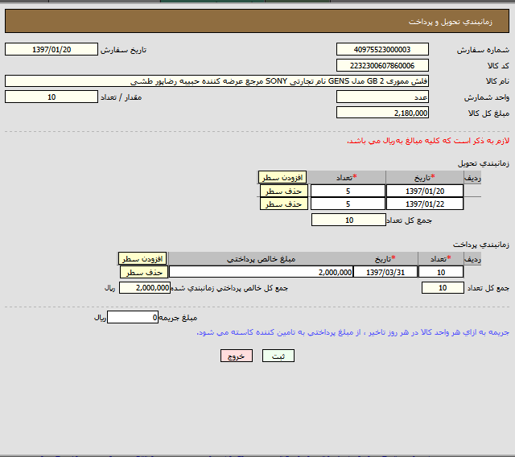
گام های اجرایی
فهرست
تحویل کالا در این قسمت توسط کارپرداز باید تعیین گردد.
در صورتیکه پرداخت وجه پس از تحویل کامل در انبار باشد دستگاه می تواند زمان پرداخت را در این قسمت تعیین نماید.
نکته
41

Slide 43
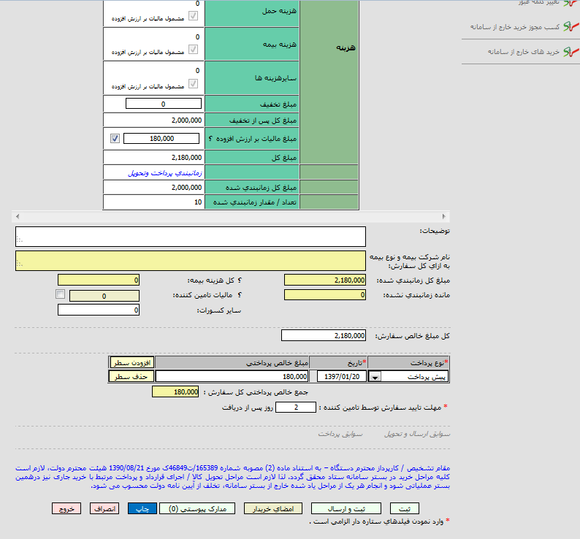
گام های اجرایی
فهرست
توجه داشته باشید پس از تعیین نوع پرداختها و زمانبندی پرداخت مبلغ موجود در کادر صفر گردد.
42

Slide 44
P u b l i c E l e c t r o n i c P r o c u r e m e n t S y s t e m
گام های اجرایی
فهرست
بررسی وتایید سفارش، ارسال به برنده
مقام تشخیص
43

Slide 45
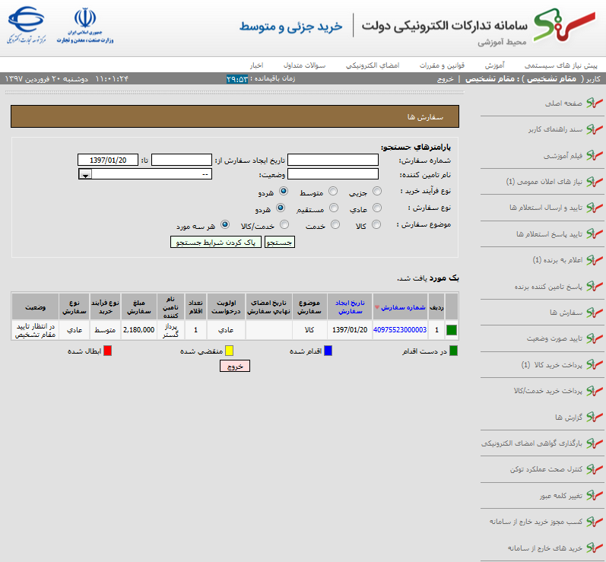
گام های اجرایی
فهرست
44

Slide 46
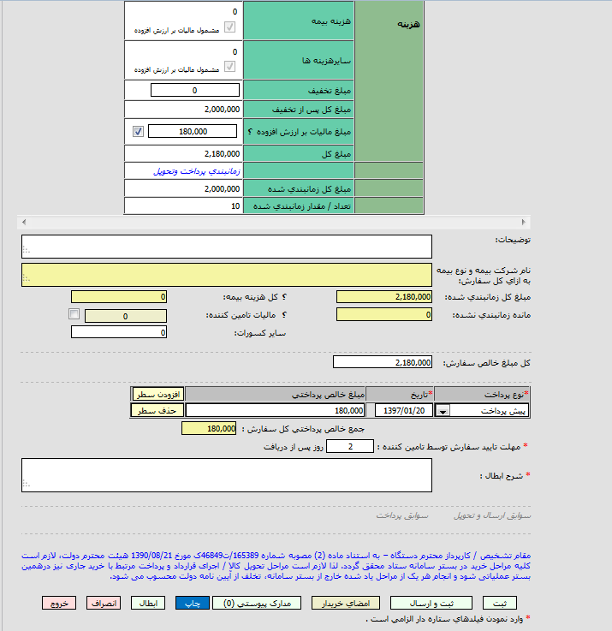
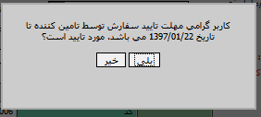
گام های اجرایی
فهرست
45

Slide 47
P u b l i c E l e c t r o n i c P r o c u r e m e n t S y s t e m
گام های اجرایی
فهرست
تایید نهایی سفارش توسط مقام تشخیص
46

Slide 48
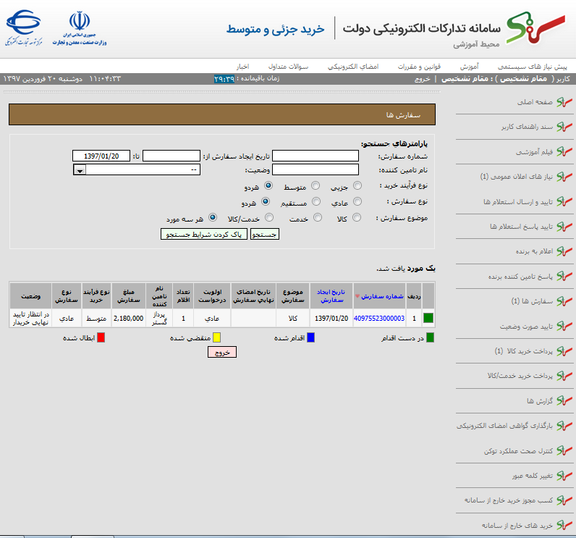
گام های اجرایی
فهرست
47

Slide 49
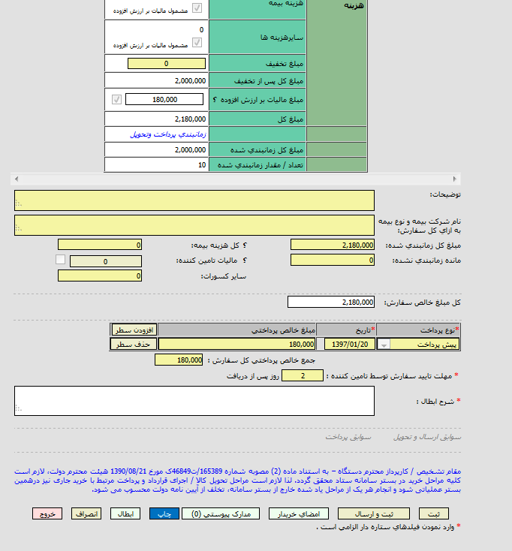
گام های اجرایی
فهرست
48

Slide 50
P u b l i c E l e c t r o n i c P r o c u r e m e n t S y s t e m
گام های اجرایی
فهرست
تحویل کالا
انباردار
49

Slide 51
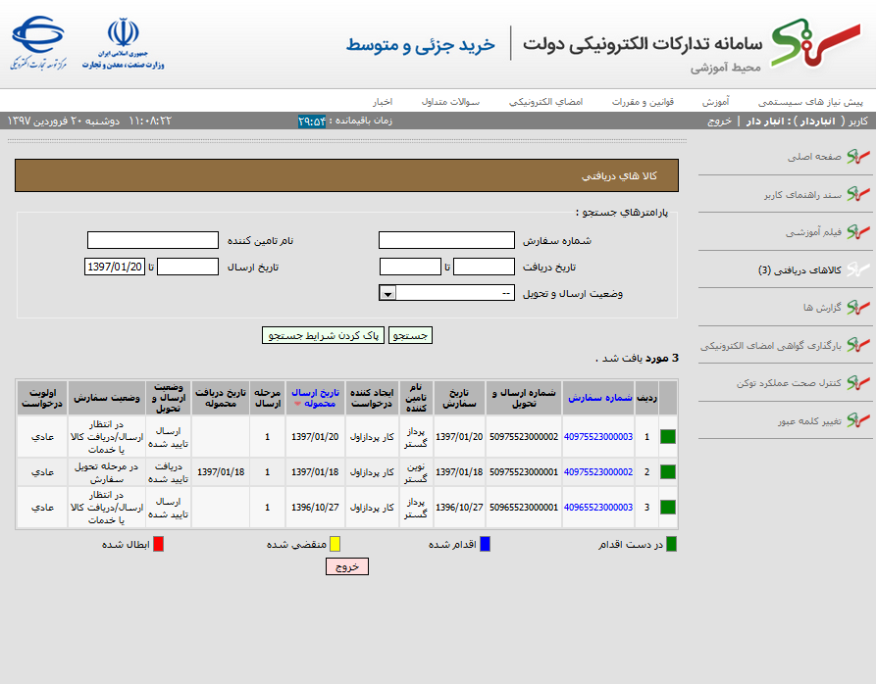
گام های اجرایی
فهرست
50

Slide 52
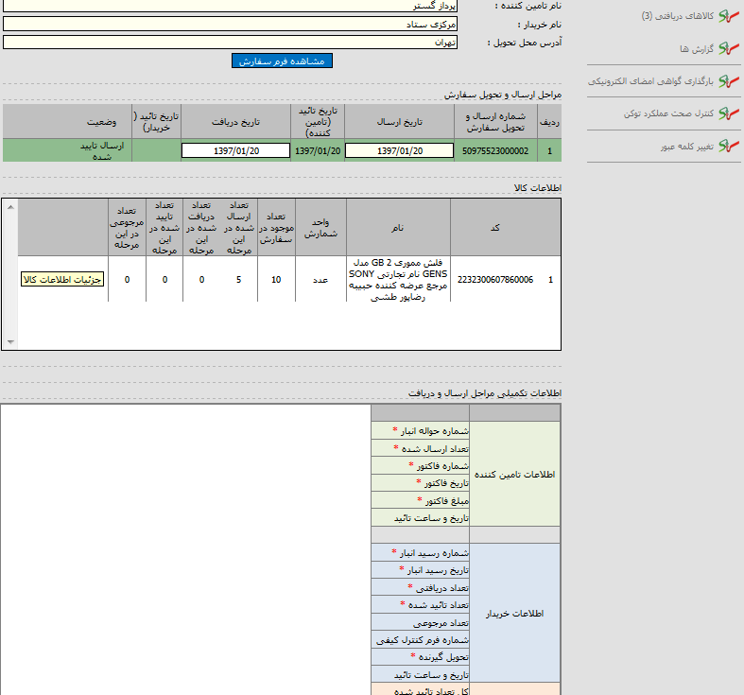
گام های اجرایی
فهرست
با کلیک بر روی کلید جزئیات کالا ستون اطلاعات خریدار فعال شده که موارد ستاره دار توسط انباردار نکمیل میگردد.
51

Slide 53
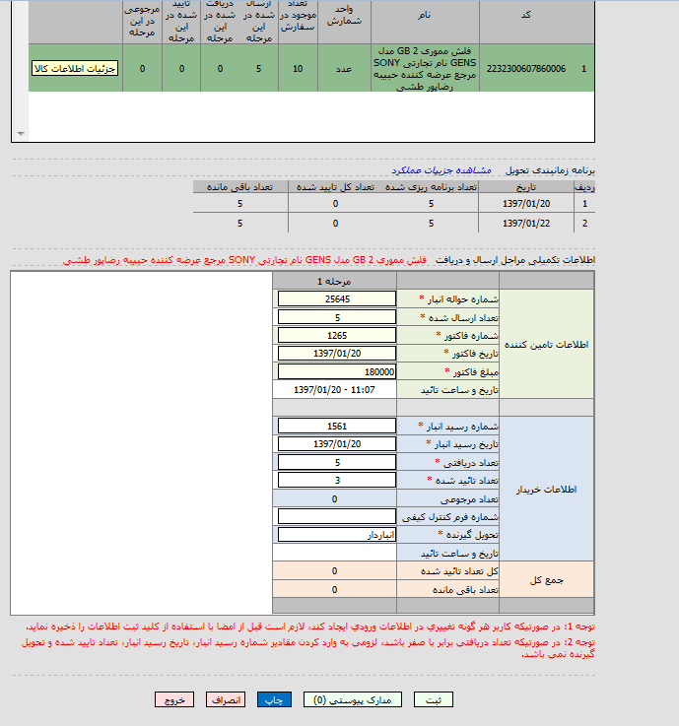
گام های اجرایی
فهرست
تکمیل اطلاعات ستاره دار
در صورت تحویل ناقص مرجوعی اعمال میگردد.
52

Slide 54
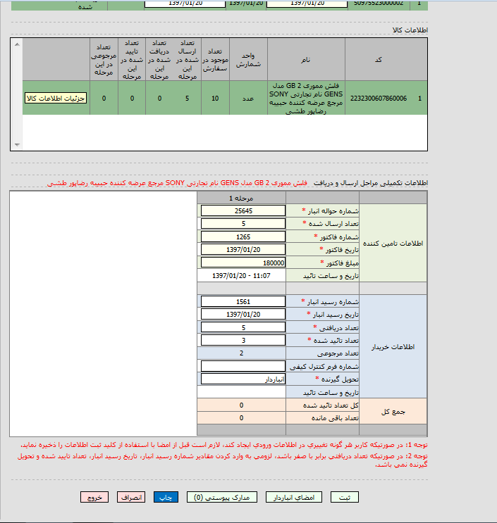
گام های اجرایی
فهرست
در صورت مرجوعی مرحله دوم تحویل مجددا توسط انباردار انجام میگیرد.
53

Slide 55
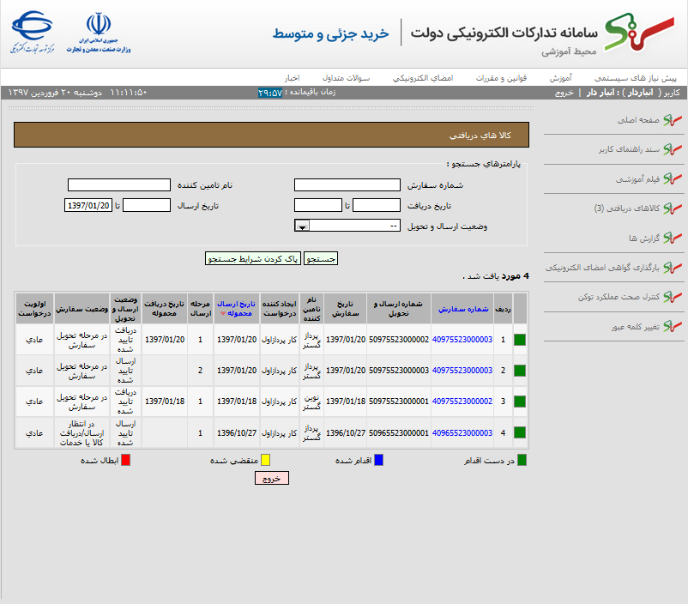
گام های اجرایی
فهرست
54

Slide 56
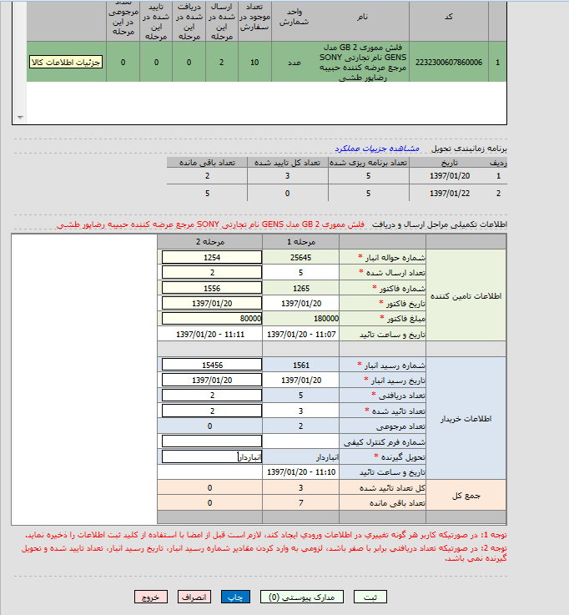
گام های اجرایی
فهرست
55

Slide 57
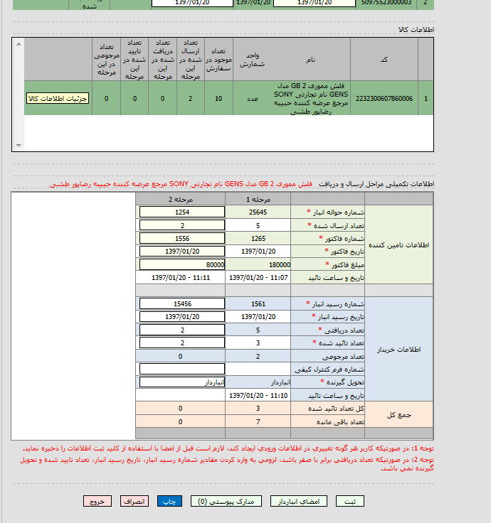
گام های اجرایی
فهرست
56

Slide 58
P u b l i c E l e c t r o n i c P r o c u r e m e n t S y s t e m
گام های اجرایی
فهرست
پرداخت وجه ( تایید اول پرداخت )
ذیحساب
57

Slide 59
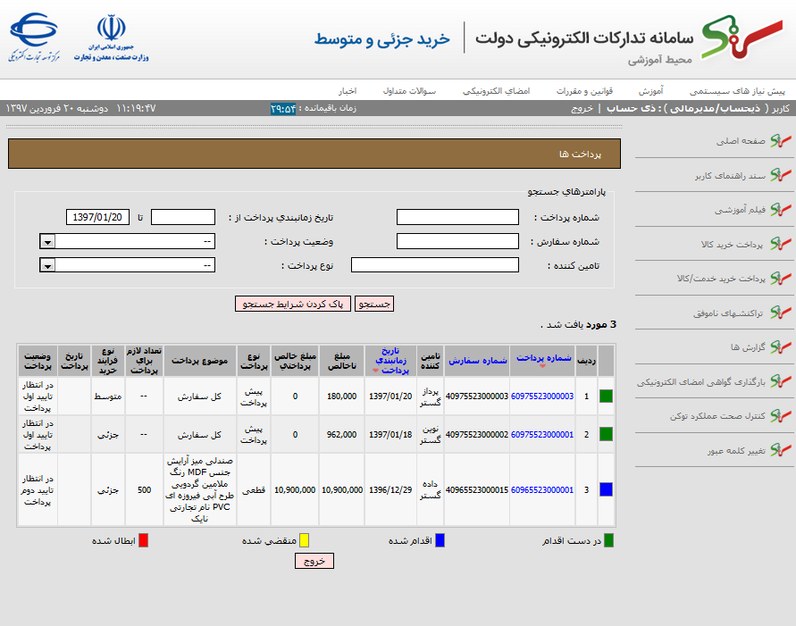
گام های اجرایی
فهرست
58

Slide 60

گام های اجرایی
فهرست
جهت چاپ کلیه اسناد میتوانید بر روی هر کدام از لینک های موجود در مستندات کلیک نمایید.
انتخاب نحوه پرداخت
59

Slide 61

گام های اجرایی
فهرست
در روش پرداخت چکی اطلاعات ستاره دار و بارگذاری تصویر چک الزامی است.
ارسال به مقام تشخیص جهت تایید
60

Slide 62
P u b l i c E l e c t r o n i c P r o c u r e m e n t S y s t e m
گام های اجرایی
فهرست
تایید دوم پرداخت توسط مقام تشخیص
61

Slide 63

گام های اجرایی
فهرست
62

Slide 64

مشاهده و چاپ مستندات توسط مقام تشخیص
گام های اجرایی
فهرست
تایید و ارسال به ذیحساب جهت پرداخت وجه
63

Slide 65
P u b l i c E l e c t r o n i c P r o c u r e m e n t S y s t e m
گام های اجرایی
فهرست
پرداخت وجه توسط ذیحساب
64

Slide 66

گام های اجرایی
فهرست
65

Slide 67

گام های اجرایی
فهرست
66

Slide 68




P u b l i c E l e c t r o n i c P r o c u r e m e n t S y s t e m
با تشکر
تهیه کننده: سید ابوالفضل میره ای

